Slide 1

Семь ключей к счастливому долголетию
Школа пожилого возраста 2020-2021гг. Направление «Активное долголетие»
Руководитель Калабун О.П.

Slide 2
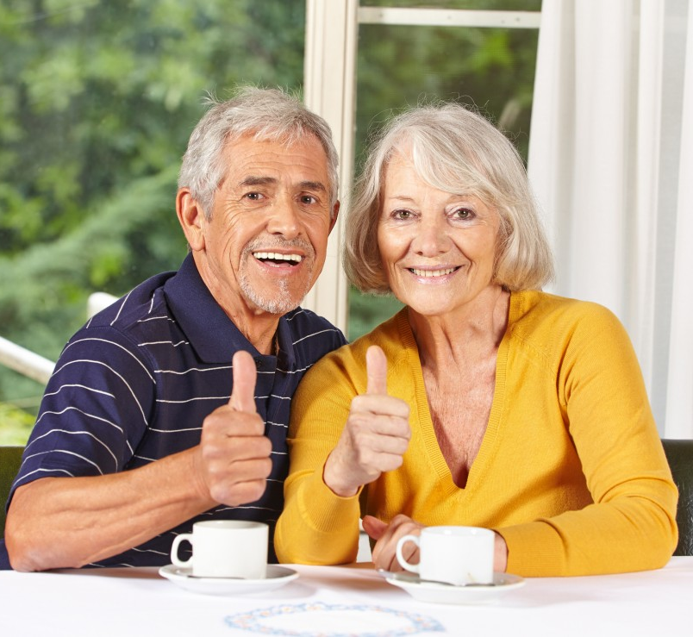
Вступление
Опираясь на опыт стран, которые славятся здоровьем и долголетием своих жителей, а также на последние научные открытия, специалисты уверенно заявляют: традиционные представления о старости изжили себя. Да, наше тело с возрастом меняется. Но означает ли это неизбежное увядание? Отнюдь! Каждый может многие десятилетия оставаться полным здоровья, сил и энергии. В чем секрет? Секретов семь. Но сначала ознакомимся с пятью не менее важными советами.

Slide 3
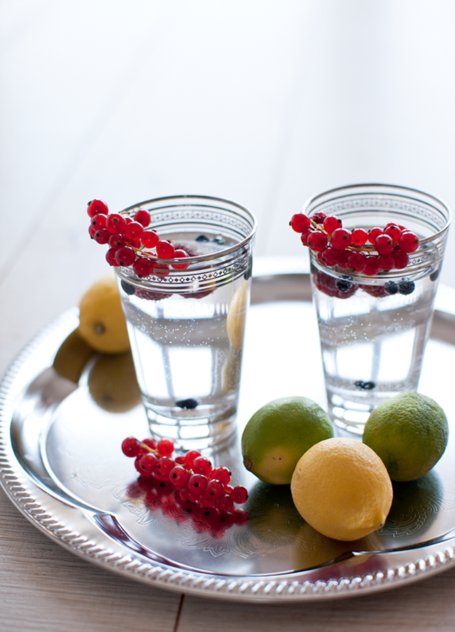
Совет 1. Пейте больше воды
После 60 лет чувство жажды притупляется – в результате организм может страдать от недостатка влаги. Вода, травяные чаи, сочные фрукты и овощи помогают подпитывать клетки организма жизненно необходимой влагой.

Slide 4
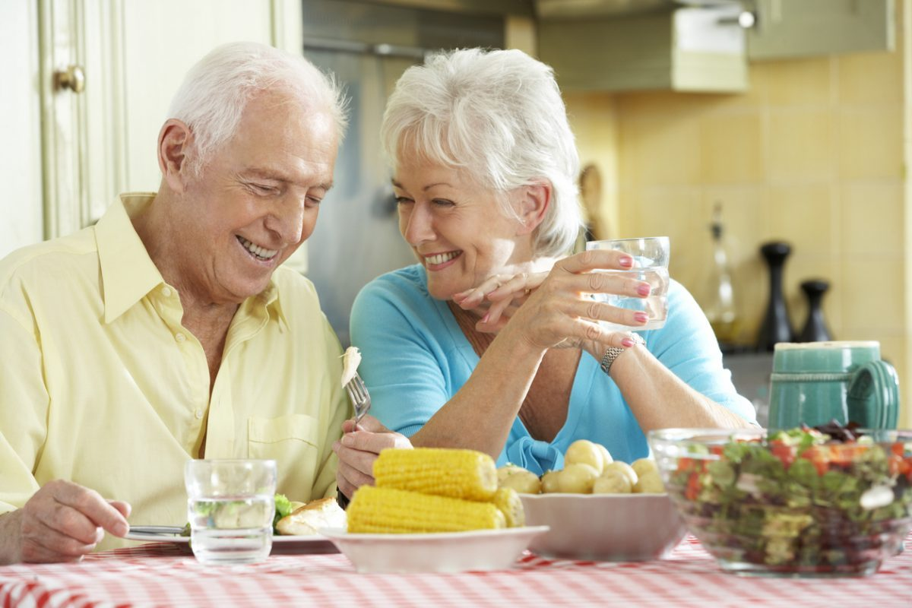
Совет 2. Ешьте почаще.
Трехразовое питание плюс пара-тройка перекусов ежедневно – гарантия получения организмом достаточного количества калорий и стройматериалов. Не воздержание, а умеренность – залог здоровья и благополучия.

Slide 5
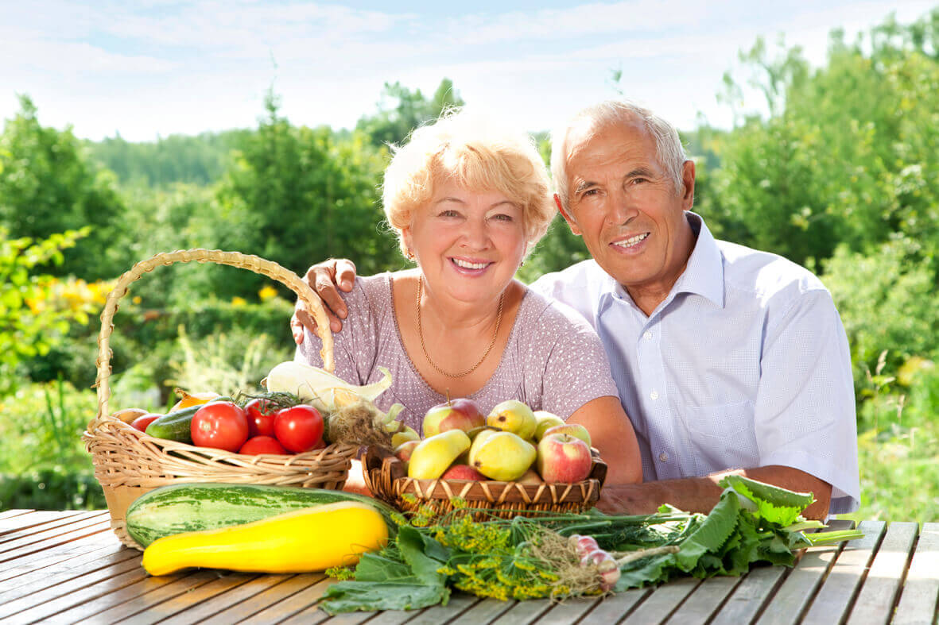
Совет 3. Пусть еда будет полезной.
Выбирайте экологически чистые продукты, избегайте поваренной соли, насыщенных и трансжиров, подсластителей и рафинированных углеводов.

Slide 6
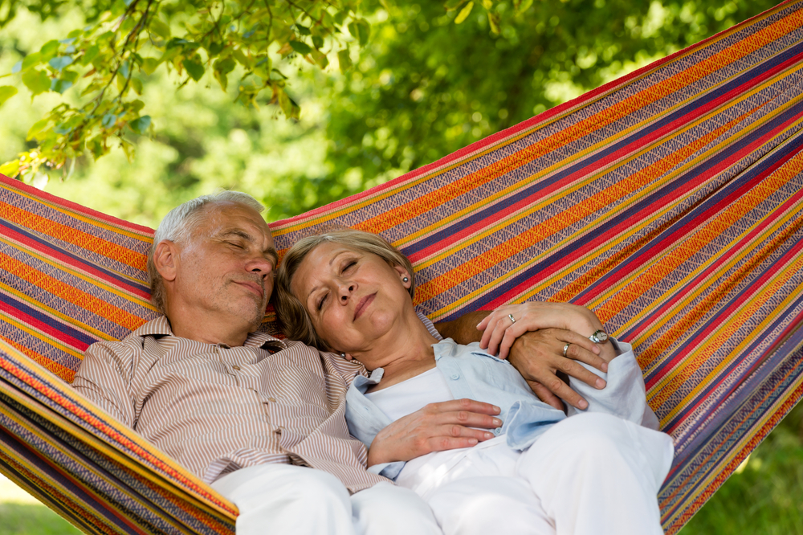
Совет 4. Отдыхайте, сколько надо.
Вполне можно насладиться полноценным отдыхом, подстраиваясь под меняющийся с возрастом цикл сна и бодрствования и не пытаясь бороться с его изменениями.

Slide 7
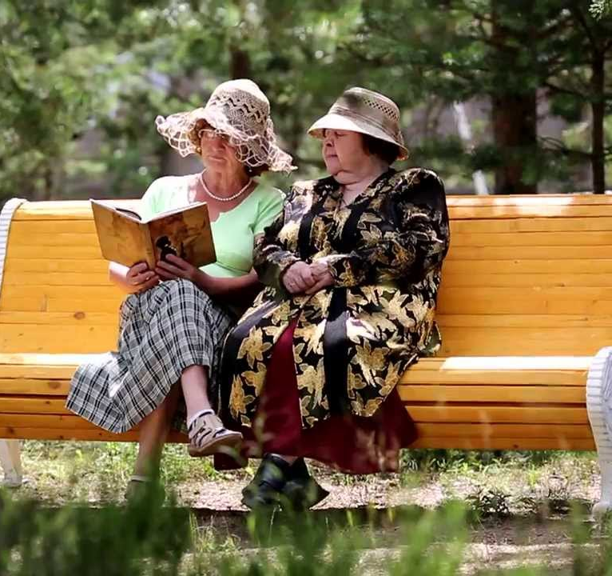
Совет 5. Расслабляйтесь.
Болтайте с друзьями, гуляйте по лесу, слушайте любимую музыку – все это хорошо успокаивает нервы, способствуя глубокому расслаблению, в котором мы все так нуждаемся.

Slide 8

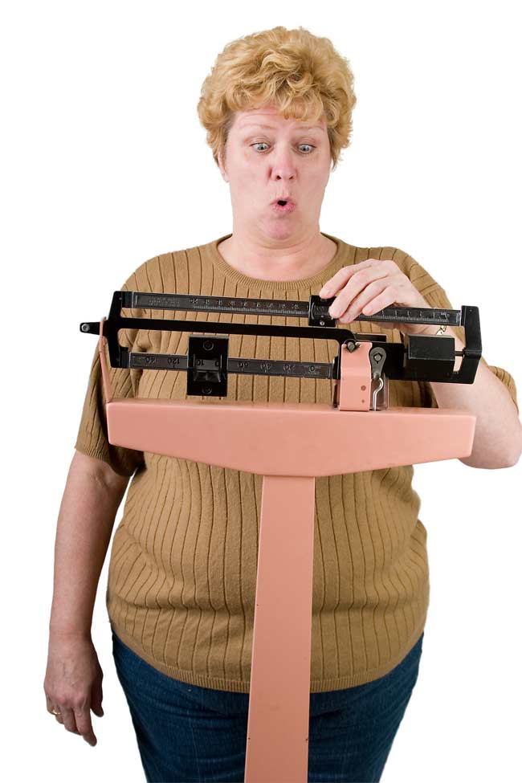
Ключ 1.
Меньше думайте о своем весе
Сознательное сбрасывание веса опасно даже для самых здоровых пенсионеров. Потеря веса приводит к атрофии мускулатуры, которой в организме пожилых людей меньше, чем у молодых. Похудение приводит к снижению минеральной плотности костей на 6-32%. Тренируйтесь, подкачивая мускулатуру. Даже самые простенькие силовые упражнения заменят рыхлый жир гладкими мышцами.
Главное, чтобы еда была здоровой и питательной, тогда ваш вес сам о себе позаботится.

Slide 9
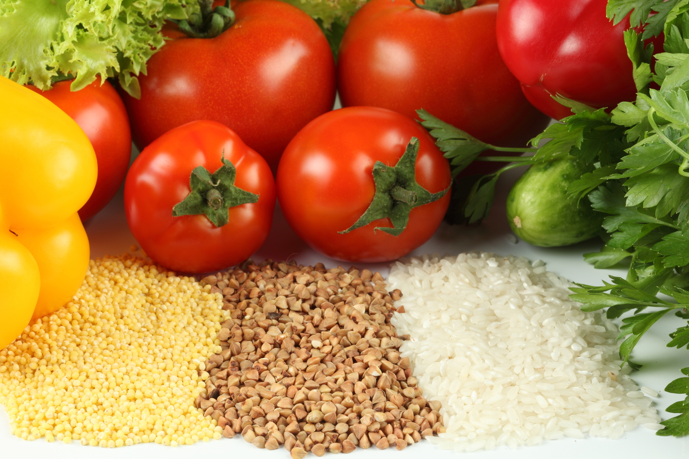
Ключ 2.
Больше пищи – меньше калорий
Снижение калорийности на 10% дает поразительный эффект за счет активации восстановительных процессов. В Греции традиционно заполняют три четверти тарелки овощами и фруктами, а остальное нежирной белковой и цельнозерновой пищей. Объемистые овощи, заполняя желудок, активируют особые «рецепторы насыщения», посылающие головному мозгу сигнал: хватит!
Овощей, фруктов и цельнозерновых продуктов можно есть, сколько угодно, без ограничений.

Slide 10
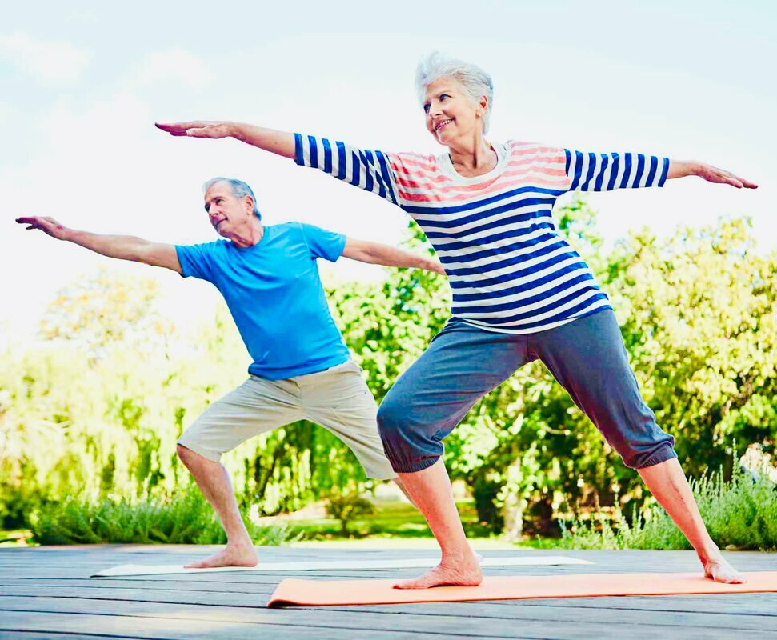
Физкультура как вакцина против старения
Ключ 3.
Физическая активность в виде пеших прогулок, несложных силовых упражнений и вообще подвижного образа жизни
облегчает боли в суставах,
снижает риск развития болезни Альцгеймера, диабета, рака толстой кишки, молочной железы и простаты,
укрепляет кости,
успокаивает нервы,
улучшает сон,
делает нас более энергичными,
помогает сохранить нормальный вес,
поддерживает силу мышц,
улучшает гибкость тела и чувство равновесия, снижая вероятность неудачных падений.
Занимайтесь физкультурой по 10 минут утром, в середине дня и вечером – этого вполне достаточно.

Slide 11
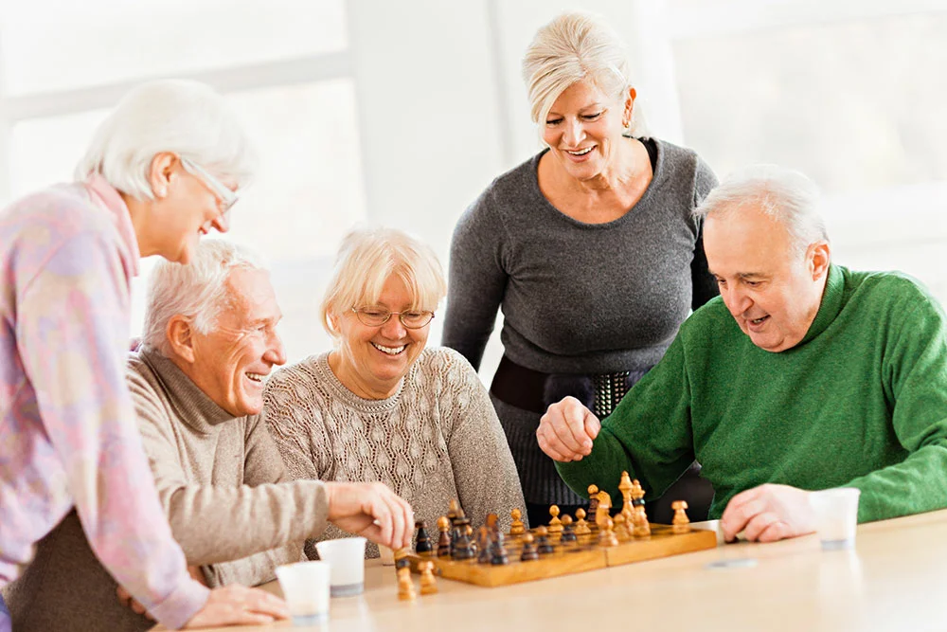
Ищите интересные занятия
Ключ 4.
Субъективное восприятие собственной жизни важнее любых ее объективных оценок. Чувство сопричастности к чему-то большому, важность своих занятий для себя и окружающих, будь то детективы, кулинария или шахматы, способствует снятию стресса и продлению жизни.
Интересные занятия, защищая от стрессов, снижают артериальное давление и уровень сахара в крови, а значит, риск ишемической болезни сердца, инсульта и диабета.
Каждый день обязательно делайте хоть что-нибудь, улучшающее вас самих или мир вокруг вас.

Slide 12
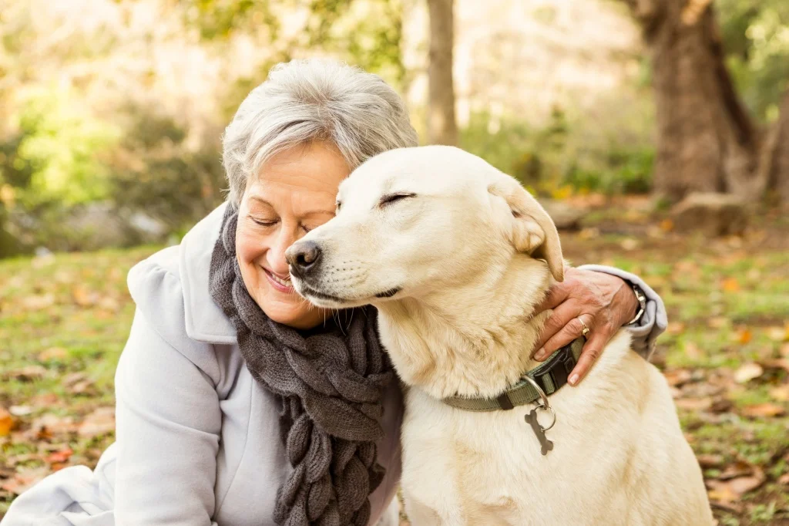
Связь с родными и близкими
Ключ 5.
Близкие существа – источник радости и защита от стрессов, незаметно подтачивающих здоровье. Присутствие друзей – не важно, двуногих, четвероногих или даже аквариумных – изменяет биохимию головного мозга, наполняя нас положительными эмоциями, которые укрепляют иммунную систему.
Старайтесь заполнить свою жизнь любовью, дружбой, радостью общения с родными и близкими.

Slide 13
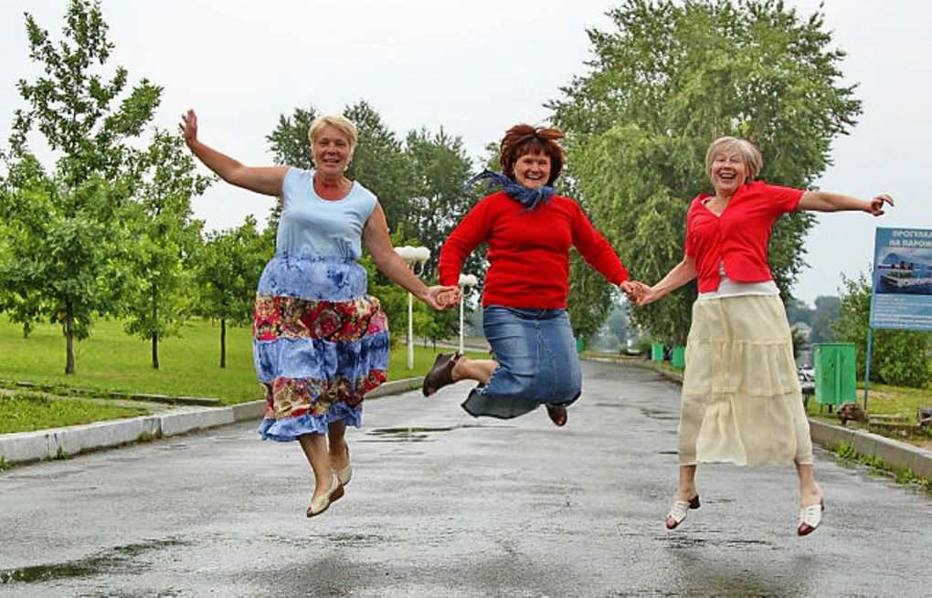
Учитесь быть оптимистом
Ключ 6.
Оптимизм не только украшает лицо улыбкой и делает вас душой общества. Позитивное мышление снижает риск заражения обычной простудой и развития ишемической болезни сердца. Кроме того, оно повышает шансы встать на ноги после инфаркта миокарда, продлевает жизнь пациентам с онкологическими заболеваниями.
Ищите поводы для смеха, он ведет к выделению эндорфинов – «гормонов счастья».
Думайте о вечном. У глубоко верующих людей повышен иммунитет к инфекциям.
Не зацикливайтесь на прошлом. Старайтесь постоянно меняться, смотреть на себя по-новому, ставить очередные цели и стремиться к их достижению.
Постоянно следите, не поддаетесь ли вы злобе и пессимизму, старайтесь позитивно смотреть на происходящее.

Slide 14
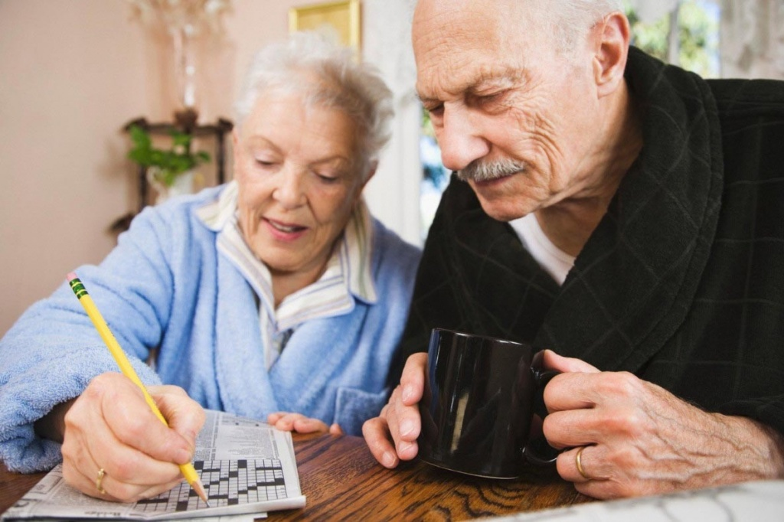
Не давайте ржаветь мозгам
Ключ 7.
Постоянно тренируя мозг, можно уберечь его от увядания. Достаточно простой умственной гимнастики. Предупредить интеллектуальную деградацию помогают физкультура, общение с друзьями, наличие жизненных целей, однако наиболее полезно в этом смысле напряженное «шевеление извилин». Активное использование серого вещества – лучшее средство от его отмирания.
Расшевеливайте свой мозг кроссвордами, чтением, равздумьями, решением задач, умными разговорами.

Slide 15

Спасибо за внимание!

